Slide 1
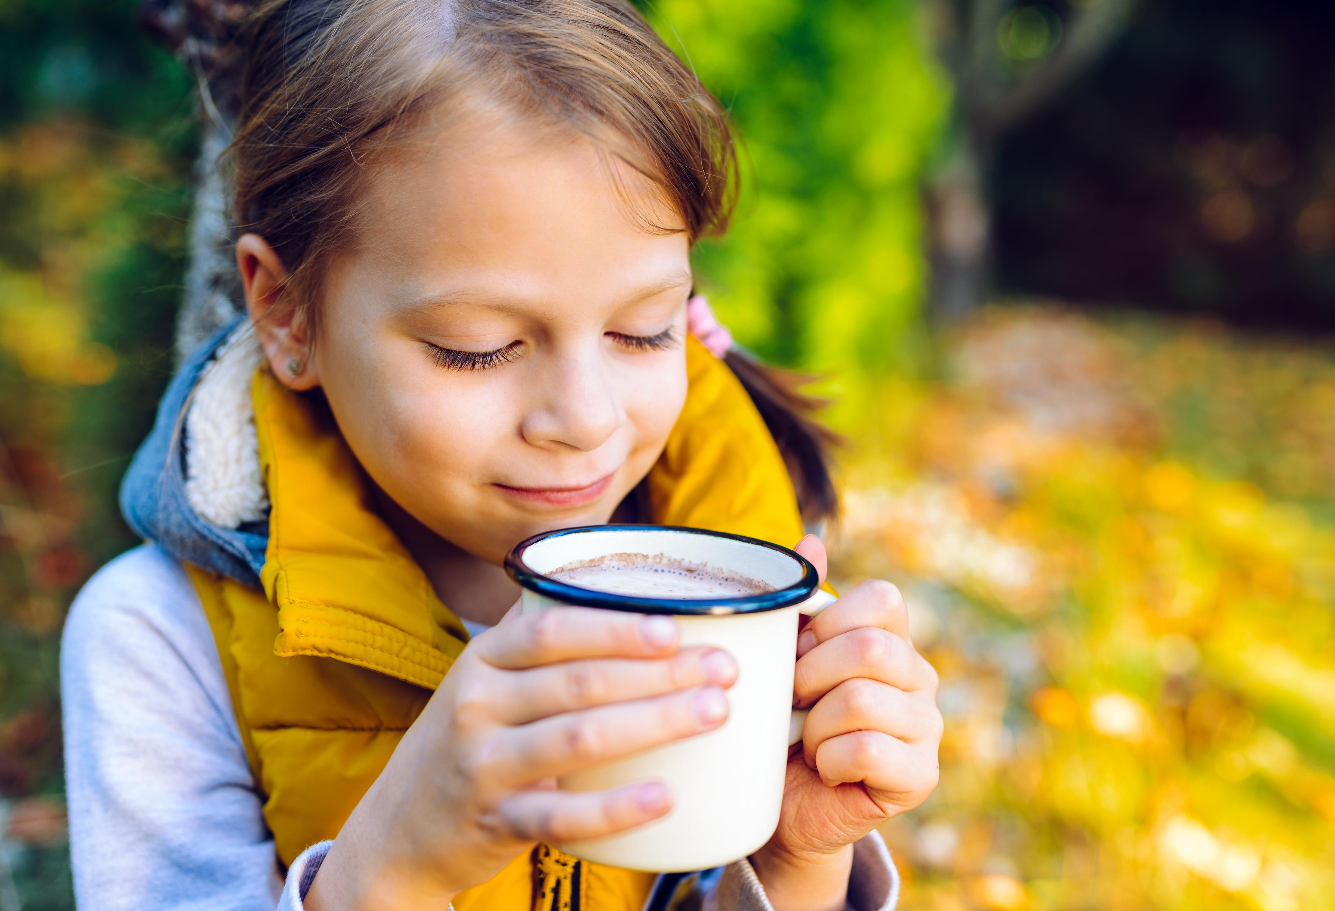
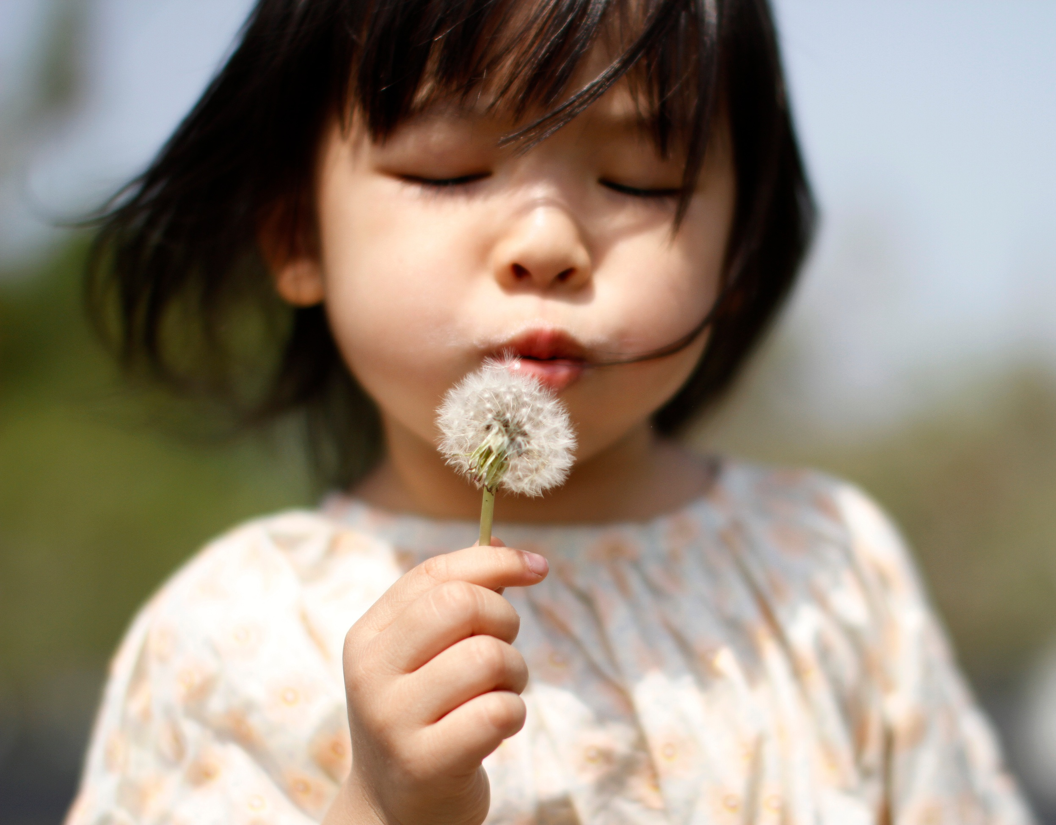

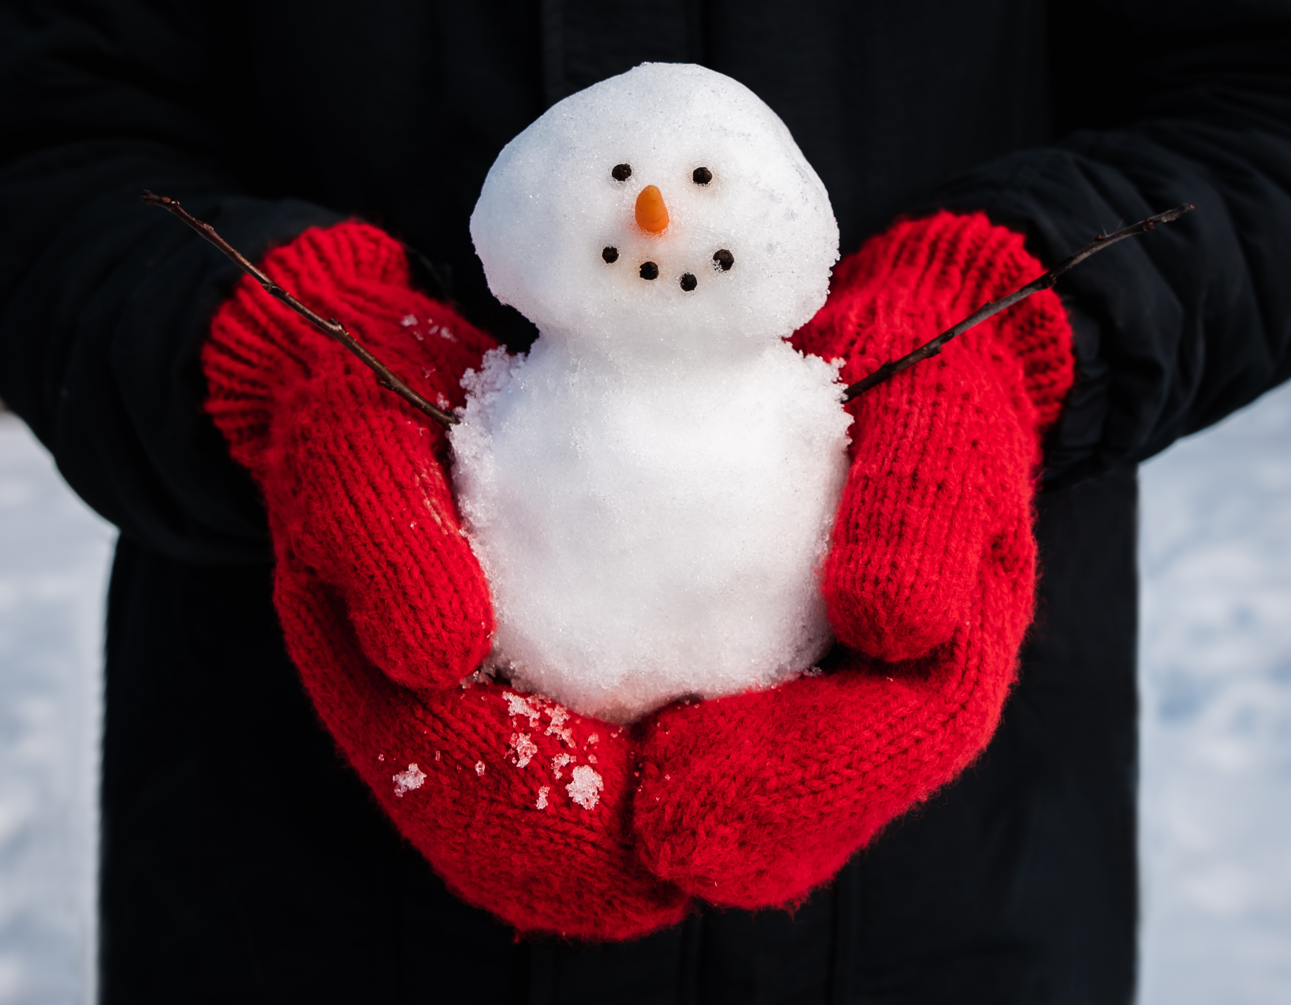

Les saisons
Un plan de leçon pour une classe de 3^{ième} année en immersion française

Slide 2
Attentes ciblées
A1 : Écouter pour comprendre (comprendre des mots familiers et des phrases simples)
A2 : Parler pour communiquer (utiliser le vocabulaire appris pour décrire, poser des questions, interagir)
A3 : Parler en interaction (participer à des échanges guidés)
B1 : Lecture (comprendre des mots et phrases simples dans des textes courts)
C1 : Écriture (écrire des phrases simples pour communiquer des idées)

Slide 3
Objectifs d’apprentissage
Nommer les quatre saisons.
Décrire une saison avec 2–3 caractéristiques (météo, vêtements, activités).
Participer à des activités orales simples en utilisant des phrases modèles.
Écrire une courte description guidée d’une saison.

Slide 4
Chanson
Pour commencer la leçon, nous présentons la chanson « Les quatre saisons » : The Seasons Song in French / Learn French with La chanson des saisons – YouTube
Cette chanson permet aux élèves d’entendre et de revoir plusieurs mots clés, expressions utiles et structures de phrases simples liées aux saisons.
Elle sert de base linguistique pour toute l’exploration qui suivra pendant la leçon.
Grâce au rythme, aux images et aux répétitions, les élèves peuvent facilement reconnaître le vocabulaire, anticiper les phrases et participer activement.
C’est une entrée en matière motivante qui prépare les élèves aux activités orales, interactives et écrites de la séance.

Slide 5

Vocabulaire lié aux saisons
Les saisons
l’hiver
le printemps
l’été
l’automne
La météo
il fait froid
il fait chaud
il fait frais
il fait du vent
il neige
il pleut
il y a du soleil
il y a des nuages

Slide 6

Vocabulaire lié aux saisons
Les vêtements selon la saison
un manteau
un chapeau
une tuque
des mitaines
des bottes
un t-shirt
un short
des sandales
un imperméable
Les activités
jouer dans la neige
faire un bonhomme de neige
patiner
faire du vélo
nager
jouer au parc
ramasser des feuilles
faire un pique-nique
jardiner

Slide 7

Vocabulaire lié aux saisons
Les éléments de la nature
une fleur
un arbre
une feuille
la neige
la pluie
le soleil

Slide 8
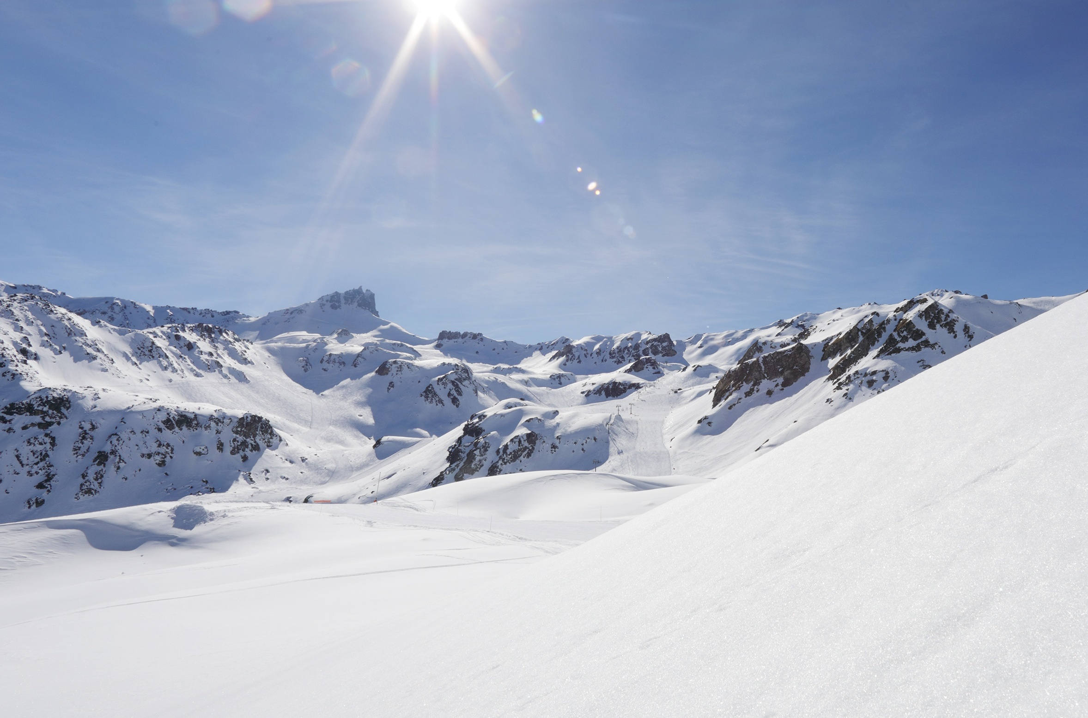
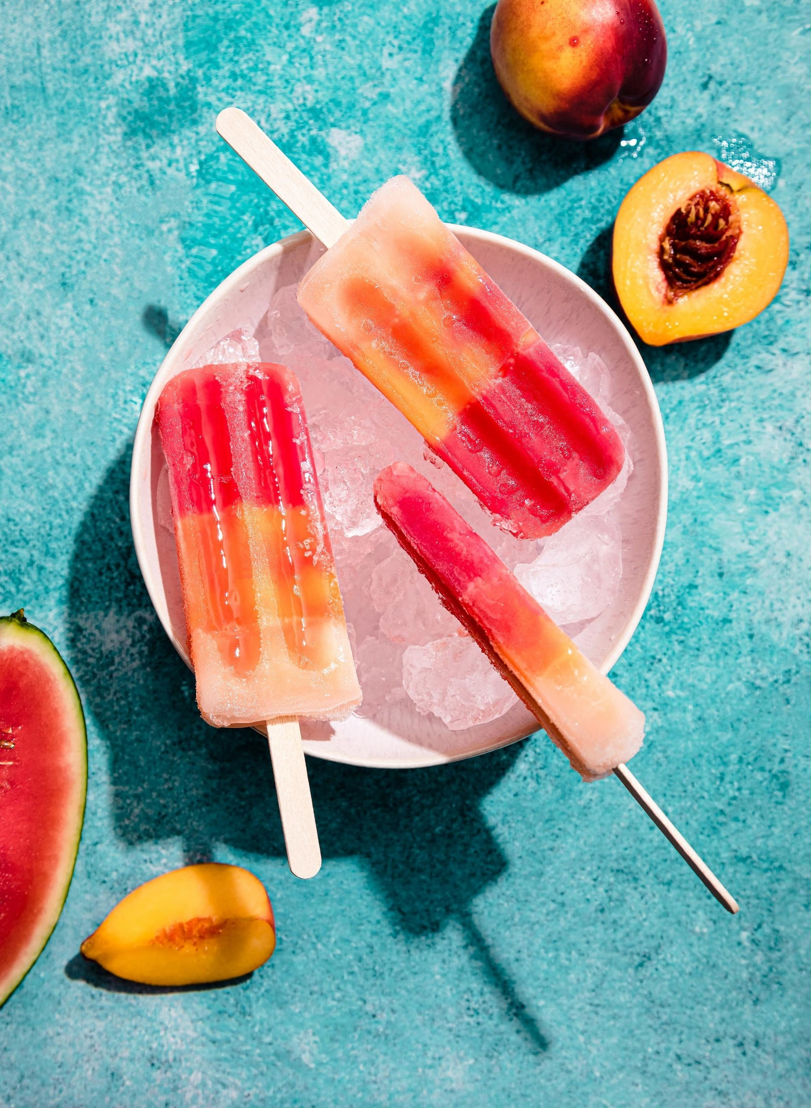
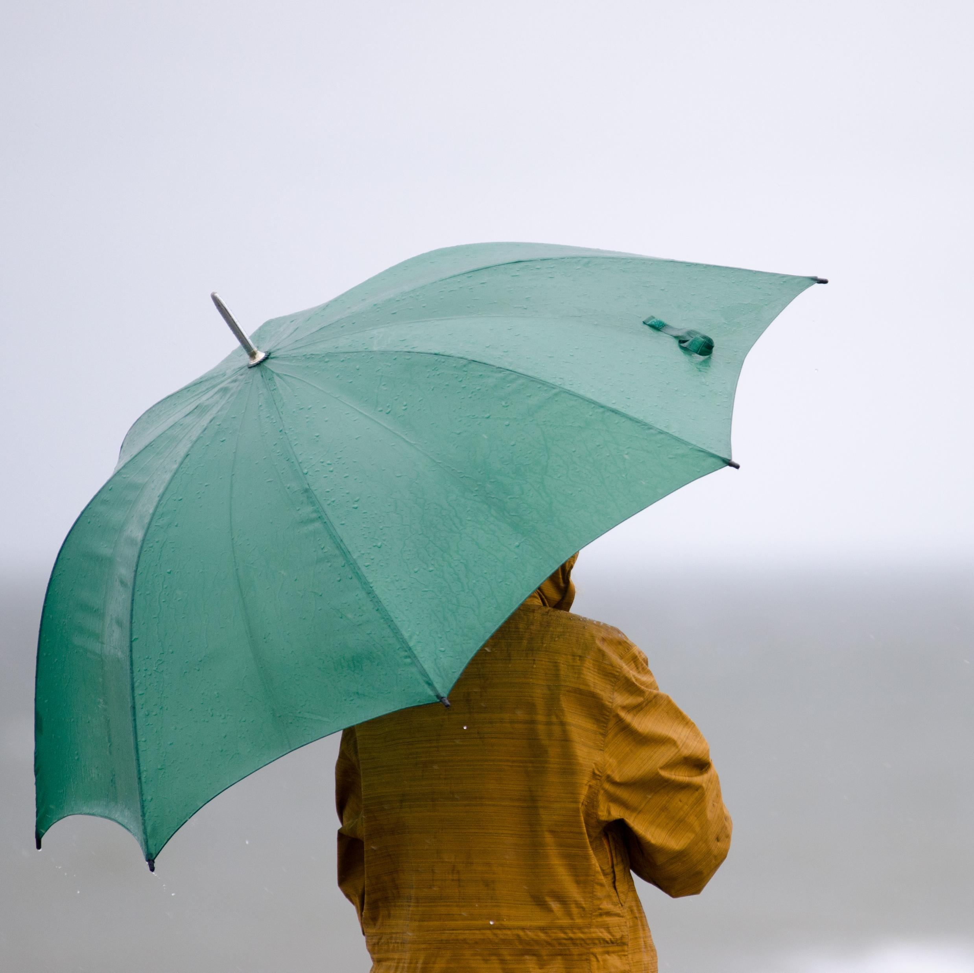

Mise en train: “Devine la saison !”
L’enseignant montre 4 images (une par saison).
Les élèves lèvent la main pour deviner : « Je pense que c’est… l’automne ! »
Mini-discussion guidée : « Qu’est-ce que tu vois ? » « Quelle est la météo ? »

Slide 9
Activité dynamique : “Les statues des saisons”
L’enseignant nomme une saison.
Les élèves deviennent une statue représentant :
la météo
un vêtement
une activité
Exemple : « L’hiver ! » → un élève mime faire du ski, un autre met un manteau imaginaire.

Slide 10
Remue-méninges
L’enseignant approfondit la leçon en initiant une séance de remue‑méninges afin d'enrichir les mots de vocabulaire et les structures de phrases associés au sujet des saisons.
L’enseignant note toutes les idées des élèves sur une grande feuille de papier chart pour créer une banque de mots collective.
Pour encourager la participation, l’enseignant peut utiliser des amorces comme :
Nomme ta saison préférée.
Parle-moi de ce que tu fais pendant cette saison.
Quels vêtements portes-tu à cette période de l’année ?
Quels sports ou quelles activités fais-tu pendant cette saison ?
Quels animaux vois-tu pendant l'automne, l'hiver, l'été, le printemps ?

Slide 11
Production écrite : “Ma saison préférée”
Les élèves complètent un court texte guidé :
Ma saison préférée est ________.
Il fait ________.
Je porte ________.
J’aime ________.
Les animaux que je vois pendant cette saison sont ____________, ___________, et _______________.
Les élèves illustrent leur texte.

